Slide 1
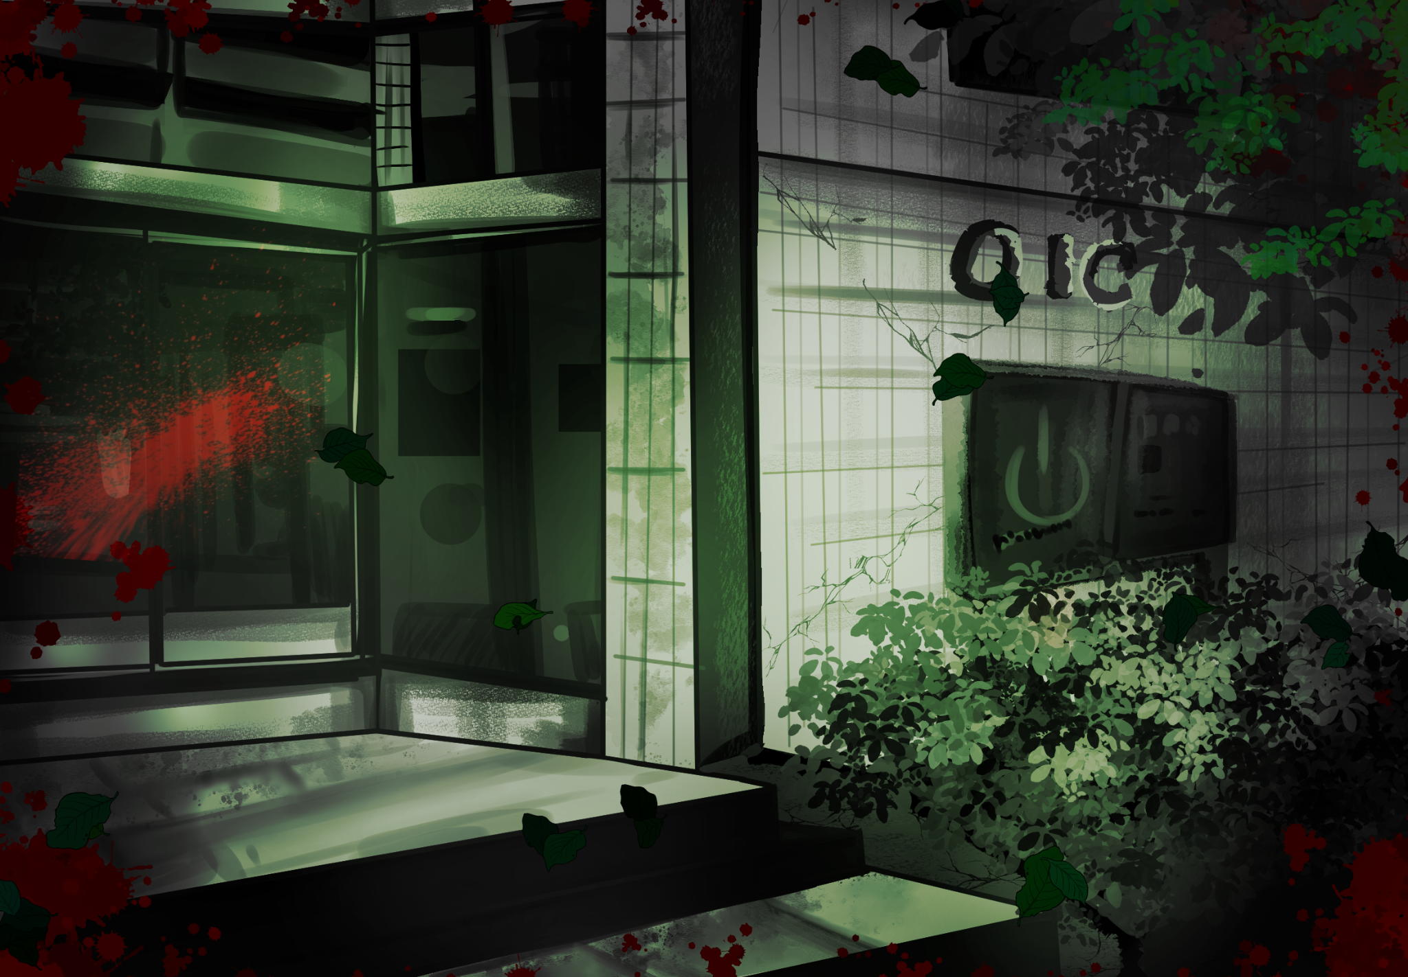
2年 成果発表
Teacher
KillYou
学校脱出ホラーゲーム
［チーム番号］ ［チーム名］
TeacherKillYou
01 / 12
Notes:
TeacherKillYouの成果発表を始めます。私たちは、学校からの脱出を目指す一人称ホラーゲームを制作しました。
参考構成：C:/Users/tomok/Downloads/２年_成果発表_ガイド.pptx.pdf。作例：橋谷家_ツンカギ.pptx.pdf、チェゴシム_エレメントマージ.pptx.pdf。
作品情報：C:/Users/tomok/source/Teacherkill/TeacherKillYou/README.md、tools/Gameplay.md。
背景画像：Data/Image/UI/Title_Cover.png。

Slide 2
メンバー・開発環境
学籍番号・氏名 | 役割 | 主な制作物
［学籍番号・氏名］ | ［役割］ | ［担当した機能・素材］
［学籍番号・氏名］ | ［役割］ | ［担当した機能・素材］
［学籍番号・氏名］ | ［役割］ | ［担当した機能・素材］
開発環境
C++ ／ raylib ／ Visual Studio
制作期間：［開始〜終了］ 制作人数：［人数］
TeacherKillYou
02 / 12
Notes:
メンバーとそれぞれの担当を紹介します。開発にはC++、raylib、Visual Studioを使用しています。
作品情報：C:/Users/tomok/source/Teacherkill/TeacherKillYou/README.md、tools/Gameplay.md。

Slide 3
テーマの解釈
課題テーマ
［課題テーマ］
自分たちの解釈
［テーマをどう解釈したかを1文で］
ゲームへの反映
［その解釈を、どの遊び・演出で表したか］
TeacherKillYou
03 / 12
Notes:
今回のテーマは［課題テーマ］です。私たちはこれを［解釈］と捉え、ゲームの［具体的な場面・仕組み］で表現しました。
参考構成：C:/Users/tomok/Downloads/２年_成果発表_ガイド.pptx.pdf。作例：橋谷家_ツンカギ.pptx.pdf、チェゴシム_エレメントマージ.pptx.pdf。

Slide 4
実演
見せるポイント
［プレイ動画／ゲーム画面］
01 校舎を探索
02 敵と遭遇
03 回避・射撃
探索から敵への対処までを紹介
TeacherKillYou
04 / 12
Notes:
実際のプレイをご覧ください。校舎を探索し、敵に見つかったら回避や射撃で対処します。
参考構成：C:/Users/tomok/Downloads/２年_成果発表_ガイド.pptx.pdf。作例：橋谷家_ツンカギ.pptx.pdf、チェゴシム_エレメントマージ.pptx.pdf。
作品情報：C:/Users/tomok/source/Teacherkill/TeacherKillYou/README.md、tools/Gameplay.md。

Slide 5
ゲームコンセプト
学校からの脱出を目指す
一人称ホラーゲーム
進むか、距離を取るか、撃つか。
校舎を探索しながら、敵の動きや自分の状態を見て行動する。
TeacherKillYou
05 / 12
Notes:
学校という身近な空間を舞台にした、一人称視点のホラーゲームです。探索中に敵へ遭遇したときの判断を、遊びの中心として説明します。
作品情報：C:/Users/tomok/source/Teacherkill/TeacherKillYou/README.md、tools/Gameplay.md。
一人称視点・射撃：Source/Actors/Player/Player.cpp。コンセプトの言い回しは実装をもとにしたたたき台。

Slide 6
遊びの流れ
01
02
03
校舎を探索する
敵に対処する
脱出を目指す
校舎の中で道と
アイテムを探す
距離を取り、
必要に応じて撃つ
HPや弾薬を管理して
先へ進む
TeacherKillYou
06 / 12
Notes:
基本の流れは、探索、敵への対処、脱出です。HPや弾薬の状態を見ながら進みます。
作品情報：C:/Users/tomok/source/Teacherkill/TeacherKillYou/README.md、tools/Gameplay.md。
Source/Items/Inventory.cpp、Source/Actors/Player/Player.cpp。

Slide 7
工夫したこと① 敵の索敵と追跡
物陰で、追跡を切れるようにした
壁やドアで視線が遮られると発見しない
［追跡中と
見失った後の
比較画面］
見失うと、最後に見た位置を捜索する
再発見できなければ待機へ戻る
TeacherKillYou
07 / 12
Notes:
敵はプレイヤーとの距離だけでなく、壁やドアによる遮蔽も判定します。見失うと最後に見た位置を最大3秒捜索し、その後は待機へ戻ります。
作品情報：C:/Users/tomok/source/Teacherkill/TeacherKillYou/README.md、tools/Gameplay.md。
README.md「敵の索敵と追跡」。

Slide 8
工夫したこと② 遊びやすさ
画面の見え方を調整できる
明るさ・緑の強さを、プレイ画面を見ながら調整
チェックポイントから再開できる
位置・HP・弾薬・所持品・敵の状態を保存して復元
［設定画面や再開時の画面を追加］
TeacherKillYou
08 / 12
Notes:
画面の見え方はPCによって異なるため、明るさと緑の強さを調整できます。また、チェックポイントではプレイヤーと敵の状態を保存し、途中から再開できます。
作品情報：C:/Users/tomok/source/Teacherkill/TeacherKillYou/README.md、tools/Gameplay.md。
README.md「画面ごとの明るさと緑の調整」、tools/Gameplay.md「チェックポイント」。

Slide 9
改善したいこと
改善点 01
改善点 02
［改善したい点］
［改善したい点］
課題：［試遊で気づいたこと］
課題：［試遊で気づいたこと］
対応：［次に試す改善方法］
対応：［次に試す改善方法］
TeacherKillYou
09 / 12
Notes:
改善したい点は［改善点］です。［試遊で確認した具体的な問題］に対し、次は［改善策］を試します。
参考構成：C:/Users/tomok/Downloads/２年_成果発表_ガイド.pptx.pdf。作例：橋谷家_ツンカギ.pptx.pdf、チェゴシム_エレメントマージ.pptx.pdf。

Slide 10
制作を通して学んだこと
［一番大きな学びを1文で］
きっかけとなった出来事
［課題に対して、どう考えて取り組んだか］
次の制作で生かしたいこと
［次回から実践すること］
TeacherKillYou
10 / 12
Notes:
今回の制作で、［学び］を得ました。特に［出来事］を通して［気づき］があり、次の制作では［実践したいこと］に生かしたいと考えています。
参考：橋谷家_ツンカギ.pptx.pdfの感想、チェゴシム_エレメントマージ.pptx.pdfの担当別の振り返り。

Slide 11
質疑応答
TeacherKillYou
TeacherKillYou
11 / 12
Notes:
ご質問がありましたらお願いします。
参考構成：C:/Users/tomok/Downloads/２年_成果発表_ガイド.pptx.pdf。作例：橋谷家_ツンカギ.pptx.pdf、チェゴシム_エレメントマージ.pptx.pdf。

Slide 12
ご清聴
ありがとうございました
TeacherKillYou
TeacherKillYou
12 / 12
Notes:
以上でTeacherKillYouの発表を終わります。ご清聴ありがとうございました。
参考構成：C:/Users/tomok/Downloads/２年_成果発表_ガイド.pptx.pdf。作例：橋谷家_ツンカギ.pptx.pdf、チェゴシム_エレメントマージ.pptx.pdf。
背景画像：Data/Image/UI/Title_Cover.png。

